Slide 1
UML及形式化建模
UML Unified Modeling Language
Lecture_03 用例模型 text Ch17~18
主讲: 姜宁康 博士
日期: 26/11/8

Slide 2
（ 复习（text Ch2）: UML的概念模型
UML的构造块
UML
事物
关系
图
结构事物
行为事物
分组事物
类图 Class D.
依赖
对象图 Object D.
类 Class
交互 Interaction
注释事物
顺序图 Sequence D
关联
接口Interface
状态机 State machine
泛化
通信图 Communication D
用例图 use case D.
包 Package
协作 Collaboration
活动 Activity
实现
构件图 Component D.
状态图 state D.
注释
Anotational thing
用例 Use case
活动图activity D.
构件Component
部署图 deployment D.
制品图 artifact D.
主动类 Active class
制品 Artifact
包图package D.
交互概览图 interaction overview D.
节点 node
注意： usecase 翻译成 “用例”！
教材翻译成“用况”
时序图 timing D.

Slide 3




（ 复习（text Ch2）: UML的概念模型
四种关系的 形状
  关联关系：两个事物之间是一种 组织、结构关系，持续时间是稳定的
  依赖关系：两个事物之间的关系是短暂的、一方依赖另一方；箭头指向被依赖的一方
  继承关系（泛化关系）：一般事物与特殊事物之间的关系
  实现关系：接口与具体实现事物之间的关系（插座 与 发电厂）
关系
  事物与事物之间不能孤立存在，一个事物总是和另外一个或多个事物之间存在某种联系
UML Lecture_UC, Author: NK Jiang
<number>/65

Slide 4
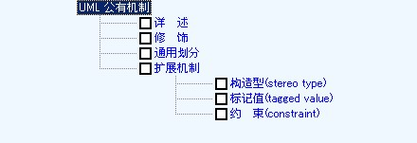
UML的概念模型--公共机制
Text 2.2.3 UML中的公共机制
详述==规格说明、规约，specifications. 主要以文字描述为主
修饰：基本符号之上，再增加的细节，以便表达得更完美
通用划分：相关概念之间的区分，（类、对象）（接口、实现）
【（类型、角色）注可以淡化】
UML Lecture_UMLintroduction, Author: NK Jiang

Slide 5
教材Ch17 用例 （UseCase）
本章重点
  理解Usecase与系统需求的关系
  系统边界: scope, border
  参与者: actor
  用例：usecase （简写 UC， 中文教材称为“用况”）
  用例图： UC diagram
    Actor 与用例 之间的关系
    Actor之间的关系
    UseCase之间的关系
  用例描述：UC description
  用例模型： UC model
  学生能够利用UC解决实际问题
    简单问题
    复杂问题
<number>/65

Slide 6
本讲主要内容
System -- subsystem --- Model --- View
Lect 03 用例模型 （uscase Model）【分成3部分】
  1.用例 UseCase 与需求
  2.系统边界 ： from user view
  3、参与者（Actor）
  4、用例UseCase （ 另一种翻译法：用况)
  5. 用例图
  6、用例图中的关系
  7. 用例的描述
UML Lecture_UC, Author: NK Jiang
<number>/65

Slide 7
1.用例 UseCase 与需求
软件人员最不想听到的话
“张先生（客户），今天我想和你谈谈。采购部的采购员对新的‘化学品跟踪系统’有什么样的需求，” 需求分析人员说道，“你是否能告诉我 你们要求系统完成些什么功能？”
“嗯，我不能确定。”张先生一脸迷惑地回答道，“我不知道该如何描述我们所需要的东西，不过等见到它的时候我就明白了。”
当看到软件人员提交的系统的时候，张先生说
“这个真的不是我想要的功能！”
让需求分析人员倒吸凉气！
系统开发人员立马晕倒！
：真实需求的不确定
：需求的变化
什么原因呢？
<number>/65

Slide 8
1.用例 UseCase 与需求
复习“4+1”view
设计词汇、功能描述
系统组装、配置管理
设计视图
实现视图
用例视图
动态行为
交互视图
分布视图
系统拓扑、分布、分发、安装
性能、稳定性、吞吐率
4+1 view
4+1 view
UML Lecture_UC, Author: NK Jiang
<number>/65
<number>/55
Notes:
为什么用例视图处在这个位置？

Slide 9
1.用例 UseCase 与需求
需求的两种分类方法
  1) Functional / Non-functional； 或者 2) FURPS+
Functional => what the system should do 系统做的事情
  E.g. The ATM shall check the validity of the inserted card
  E.g. The ATM shall not dispense more than $250 against any one card in any 24 hr period
Non-functional => constraint on the system 系统的质量属性
  E.g. The ATM system shall be written in C++
  E.g. The ATM shall validate cards in less than 3 seconds
FURPS+
  功能性（Functionality）
  可用性 Usability
  可靠性 Reliability
  性能 Performance
  可支持性 Supportability
  +：指一些辅助性的和次要的因素
    资源限制、语言工具、硬件；接口的约束、包装、授权许可证等
例，一个黑盒子，长宽高若干，可以当凳子用。最多承重200kg. ?
UML Lecture_UC, Author: NK Jiang
<number>/65
<number>/55

Slide 10
1.用例 UseCase 与需求
软件产品建造的第一步：需求分析
  根据用户对产品功能的期望，提取出产品外部功能的描述
  用例视图 （usecase view) ：支持对产品外部功能的建模
    描述用户对将要开发的产品的需求
    从软件产品的使用者的角度，而不是开发者的角度
    分析产品所要求的
      功能需求
      非功能需求
      动态行为
  是讨论‘ what’ 而不是 ‘how’！
UML Lecture_UC, Author: NK Jiang
<number>/65
<number>/55

Slide 11
1.用例 UseCase 与需求
Use Case 对软件项目开发的意义
需求
分析和设计
实现
测试
Use Cases 把所有这些过程绑到一起
用例是一种需求分析工具，对需求进行建模
学生第一步要学会如何使用这种工具；第二步如何解决实际项目的需求分析
UML Lecture_UC, Author: NK Jiang
<number>/65
<number>/55

Slide 12
2.系统边界 ： from user view
边界，包括国界，从根本上说都是认为的。具有讽刺意味的是，我们发明了边界，最后却发现自己被困在其中
  彼得.圣吉的《第五项修炼》
UML Lecture_UC, Author: NK Jiang
<number>/65
<number>/55

Slide 13

2.系统边界 ： from user view
当软件的使用者考察一个软件产品的功能时，他考虑的内容通常包括
  软件的功能设置是否合理
  软件的运行效率如何
  软件功能的使用是否方便，等
这些内容是软件产品的外部特性
  软件系统通过其边界呈现给用户的特性
  外部特性通常是动态的
    通过外部特性，软件系统的使用价值得到了体现
呈现在软件系统的边界上的外部特征
  是由软件系统的内部实现决定的
但是，对于软件系统的使用者而言
  软件功能的内部实现不是他们关心的问题
    他们所关心的只是其所需要的功能是否以令其满意的方式得到了实现。
Good, I got it!
UML Lecture_UC, Author: NK Jiang
<number>/65
<number>/55

Slide 14
2.系统边界：from developer view
软件系统不是孤立存在的，它的使用价值是通过和它所存在的环境发生交互实现的
因此在描述软件系统的边界、分析软件系统应具备的功能时，应首先分析软件产品与外界环境的联系
  发现外界环境中哪些对象（事物）将和软件系统产生交互
  不但需要分析共有哪些用户将要使用软件系统，
  而且还需要分析软件系统的运行结果将要对哪些对象产生影响，这包括
    指定运行结果的输出和存储的媒介
    指定被软件系统运行结果控制的硬件设备，如
      显示器
      打印机
      工业机器人
      数控机床，等。
    完成其他功能的协作模块，等
UML Lecture_UC, Author: NK Jiang
<number>/65
<number>/55

Slide 15

2.系统边界
定义：
  立足于当前要解决的问题领域，系统边界描述了系统内部与外部之间交互的集合
  此处，系统是相对的，相对于开发人员所要分析解决的问题领域
  系统边界随着所处的视点（view）不同而变化
确定系统边界非常重要，使用下列“用例技术”
  参与者
  用例
<number>/65

Slide 16
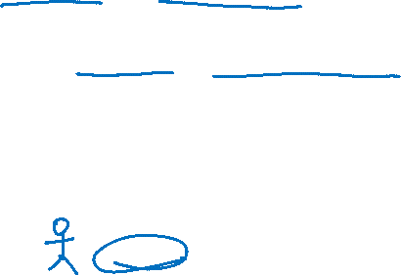
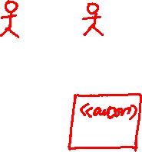



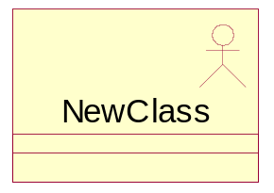
3、参与者（Actor）
参与者 （注：有另一种翻译“执行者”）
  代表位于系统之外并和系统进行交互的一类事物（人、物、其他软件子系统等）
  通过它，可以对软件系统与外界发生的交互进行分析和描述。
UML中 Actor的图形表示
  参与者是人时，用“小人图”；参与者是系统时用方框图
当另一个系统作为Actor时
当另一个系统作为Actor时
不常用
普通
UML Lecture_UC, Author: NK Jiang
<number>/65
<number>/55

Slide 17
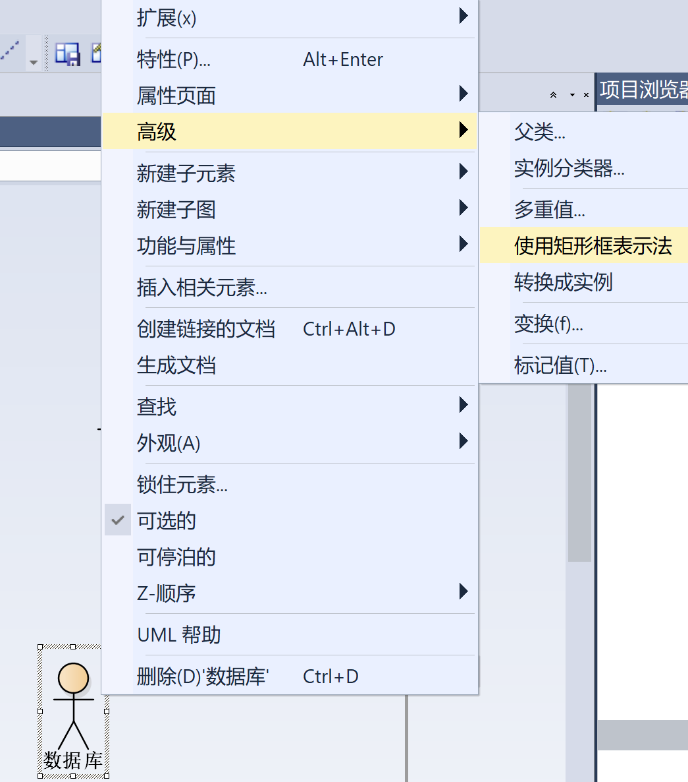
注：工具的使用
方法一
  选中“数据库”
  右键，
  “高级”
  “使用矩形框表示法”
方法二
  插入一个“类”
  把该“类”的构造型（stereotype）设置为“actor”
UML Lecture_UC, Author: NK Jiang
<number>/65

Slide 18
3、参与者
可以用系统参与者建模的事物
1）软件系统的使用者
  要通过使用软件和系统交互，使用者处于系统之外
  对于通用的软件产品，如：文字处理软件、网络通讯软件、图形绘制软件，它们的使用者通常是不需要分类的
    只需要定义一个系统参与者就可以代表所有的用户
  对于那些专业化较强的专用软件系统，如，管理信息系统、工业生产流程控制系统等，它们的使用者随其在软件的应用领域的职责的不同，对软件的使用方式也会有所不同
    例如，在一个公司的管理信息系统中，公司的管理者对信息系统的存取权限将高于公司的普通员工。此时， 有必要对软件系统的使用者进行分类
UML Lecture_UC, Author: NK Jiang
<number>/65
<number>/55

Slide 19
3、系统参与者
2）直接和软件系统交互的软件系统赖以运行的软/硬件
  如 操作系统可以是一个参与者
3）与软件系统有信息交换的计算机外部设备
  例如，绘图软件
    它调用操作系统提供的图形绘制接口
    控制图形在显示设备上的输出
    这时可以把 操作系统的的图形接口和图形输出设备，用一个系统参与者来建模
  类似的情形也可以应用于描述软件系统的计算结果的保存上
    软件系统的计算结果通常都是通过操作系统的文件存取接口、以文件的形式存放在计算机的外部存储器上的，在为软件系统的边界建模时
    如果需要强调软件系统的结果的保存
    就可以把操作系统的文件存取接口和文件本身用一个系统参与者来代表
UML Lecture_UC, Author: NK Jiang
<number>/65
<number>/55

Slide 20

3、系统参与者
提示：根据下面的问题来寻找系统的参与者：
  ①谁使用系统？Who or what uses the system
  ②谁安装系统、维护系统？Who installs the system? Who maintains the system
  ③谁启动系统、关闭系统？Who starts and stops the system
  ④谁从系统中获取信息，谁提供信息给系统？Who gets and provides information to the system
  ⑤在系统交互中，谁扮演了什么角色？What roles do they play in the interaction
  ⑥系统会与哪些其他系统相关联？What other systems interact with this system
  ⑺内/外部定时器 Does anything happen at a fixed time?
对每一类参与者要有简短描述
UML Lecture_UC, Author: NK Jiang
<number>/65
<number>/55

Slide 21
练习：查找 Actor
手机软件系统的Actor有：
  用户
  网络
  SIM卡
学院管理系统的Actor有：
  用户/学生/教师/系统管理员
  数据库
  如果有子系统
    其它系统 可以作为一个 Actor
    有时数据库可以作为一个Actor
银行ATM机的Actor有：
  用户/管理员
  网络 / 数据库
UML Lecture_UC, Author: NK Jiang
<number>/65
<number>/55

Slide 22
练习：查找 Actor
考虑一个实际的书店，例如上海书城，
  列举出结帐系统设计中会涉及到的三类参与者，解释每一类参与者的相关性
    对系统进行操作的是收银员，购书者不直接参与到系统交互之中。
    考虑结账系统工作时的信息流，哪些会是相关的？
UML Lecture_UC, Author: NK Jiang
<number>/65
<number>/55

Slide 23
4、用例UseCase （ 另一种翻译法：用况)
指定软件系统参与者以后
  需要详细描述系统参与者和系统交互的具体内容
    对交互所代表的软件系统的功能进行分类
    对这些功能，详细指定其代表的软件系统的动态行为
在UML里，软件系统的功能和其代表的动态行为是用用例(usecase ) 来建模的
UML Lecture_UC, Author: NK Jiang
<number>/65
<number>/55

Slide 24
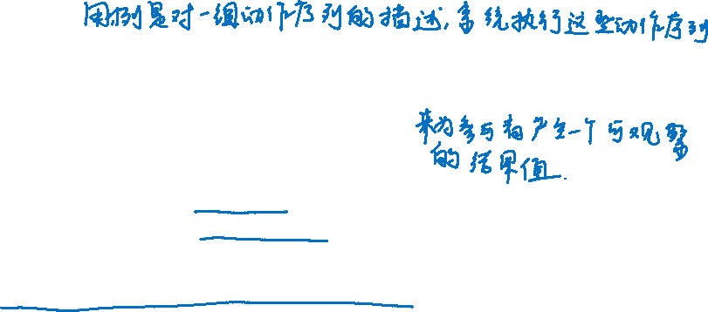

4、用例
用例
  系统为响应参与者引发的一个事件而执行的一系列的处理/动作，而这些处理应该为参与者产生一种有价值的结果
  这些动作
    不但应包含正常情况的各种动作序列，
    而且应包含对非正常情况时软件系统的动作序列的描述
      Exception / Alternate
用例 是 软件系统的功能划分
  为了得到合理而方便的软件系统的功能设置，
    必须仔细考虑每个用例代表的动态行为的内容，使得每个用例都能产生一个有价值的结果。
    要使得功能的分布较为均衡、易于理解、易于使用，这也是用例的定义中所谓“产生可见的价值”的含义。
UML Lecture_UC, Author: NK Jiang
<number>/65
<number>/55
Notes:
用例描述了当系统参与者和软件系统进行交互时，软件系统所执行的一系列的动作序列。

Slide 25
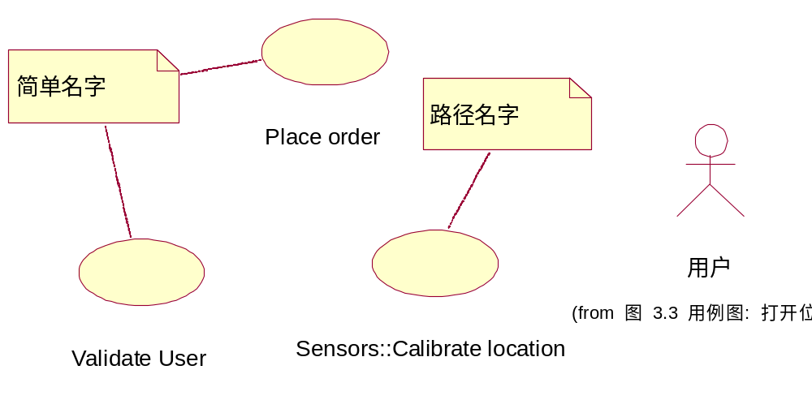

4.1 用例和系统参与者的绘制
任何一个UML建模元素，必须有一个名字
名字被设置在相应的模型元素的图符附近，或者内部
用例的名字分为两种
    简单名字
    路径名字(全称名字(Qualified Name)) 【注：不常用】
简单名字是一个不包含冒号的字串
路径名则是简单名字前面加上一个包含此用例的所在的模型包的名字。它们之间用两冒号隔开
UML Lecture_UC, Author: NK Jiang
<number>/65
<number>/55

Slide 26
4.2 用例的寻找
可以根据下面的一些问题来识别用例：
  ①参与者希望系统提供什么功能；Start with actors, then identify what they want to do What functions will the actor want from the system? ？
  ②系统是否存储和检索信息；
  ③当系统改变状态时，是否通知参与者；Are any actors notified when the system changes?
  ④是否存在影响系统的外部事件，是哪个参与者通知系统这些外部事件。Are there external events that notify the system?
  ⑤Which actors trigger activity?
UML Lecture_UC, Author: NK Jiang
<number>/65
<number>/55

Slide 27
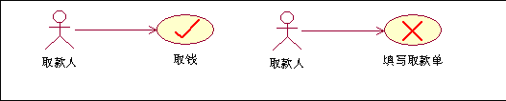

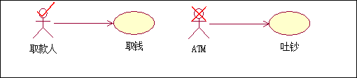

4.2 用例的寻找
填写取款单不是取款人的目的，不是用例
后台监控和输入密码对参与者是没有意义的，不是用例
ATM是没有“吐钞”的愿望的，因此不能驱动用例
“喝”不能构成一个完整的事件， 因此不能用来命名用例
要点1： 名称必须是 短小精悍的 动名词，如修改密码
要点2：用例是一项功能，而不是一个动作
<number>/65

Slide 28
4.2 用例的寻找
例，考虑一个实际的书店，如上海书城，
  列举出设计结帐系统,会涉及到的三类参与者，解释每一类参与者的相关性
  ‘购买商品’是一个用例。从客户的角度出发，列举出类似的其它用例，并用一句话来总结每个用例的意图
考虑一个在线航班预定系统
  列举两类参与者，介绍每个参与者的特性
  查找用例，并给出简短说明
UML Lecture_UC, Author: NK Jiang
<number>/65
<number>/55

Slide 29
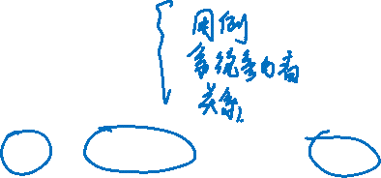
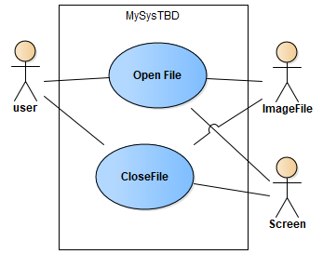
5. 用例图
用例图
  是表达用例和系统参与者及其之间关系的载体
  可包含
    系统边界
    系统参与者
    用例
    它们之间的关系，这些关系可以是
      关联关系
      依赖关系
有的工具可能支持边界图形，有的可能不支持
原则： 用例在边界内，actor在边界外
图中直线在UML里代表关联关系。
例如，上图中“用户”和“打开文件”用例之间的的关联关系：表示用户对软件系统的打开文件功能的使用。
UML Lecture_UC, Author: NK Jiang
<number>/65
<number>/55

Slide 30

5. 用例图
用例图
  其用途是为软件系统、软件子系统、参与者之间的动态行为建模
  它从两个方面对其建模对象的内容进行描述，即：
    1. 描述它们的边界；
    2. 对它们进行需求分析
参与者和软件系统的交互，是和某项特定的功能相联系的，该功能就是 用例
UML Lecture_UC, Author: NK Jiang
<number>/65
<number>/55

Slide 31
5. 用例图
例子：通过用例描述软件系统的功能
  开发一个名为“图形浏览器(bmpviewer)”的软件，为用户提供图像显示和浏览的功能
  经过对用户提出的功能需求的分析和整理，得出用户期望的产品功能如下：
    打开一个bitmap文件
    可对文件进行放大显示(Zoom-in)
    可对文件进行缩小显示(Zoom-out)
    可对文件进行浏览(Pan)
    可将文件继续保存到磁盘
  Actor？
    用户
    位图文件
    显示窗口
  用例？
    把上列的每项功能都用一个用例表示，
  把上述功能通过用例和参与者的概念在用例图上加以表达。
UML Lecture_UC, Author: NK Jiang
<number>/65
<number>/55

Slide 32
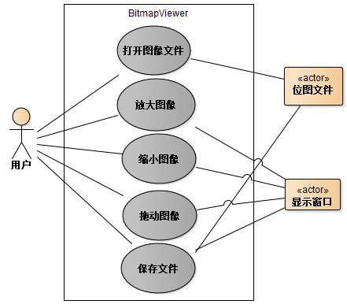
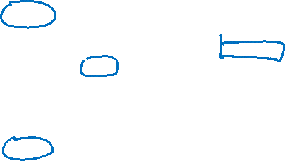
5. 用例图
关于参与者：设计的是一个通用软件，其使用者统称为 “用户”的参与者
还有些功能的执行结果将涉及软件系统之外的软/硬件对象，这些对象也是系统参与者：如，
“显示窗口” ：代表用来显示位图的操作系统图形用户界面的一个窗口；
“位图文件”：代表保存在计算机外部存储器中的位图，它是本软件系统处理的对象。
UML Lecture_UC, Author: NK Jiang
<number>/65
<number>/55

Slide 33

5. 用例图
通过确定参与者和用例来确定系统边界
  参与者：对系统有哪些要求？做哪些贡献？
  用例：与哪些参与者关联，完成哪些功能
  决定哪些在系统内部，那些在系统外部
    这就是系统边界
    许多情况下，边界是一种概念
在“图形浏览器”系统中，下列用例在边界内、外？
  图形文件编码、解码
  图形文件压缩、传输
  图形文件亮度调整
  图形文件复制
UML Lecture_UC, Author: NK Jiang
<number>/65
<number>/55

Slide 34
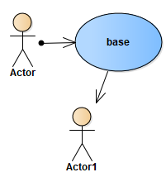

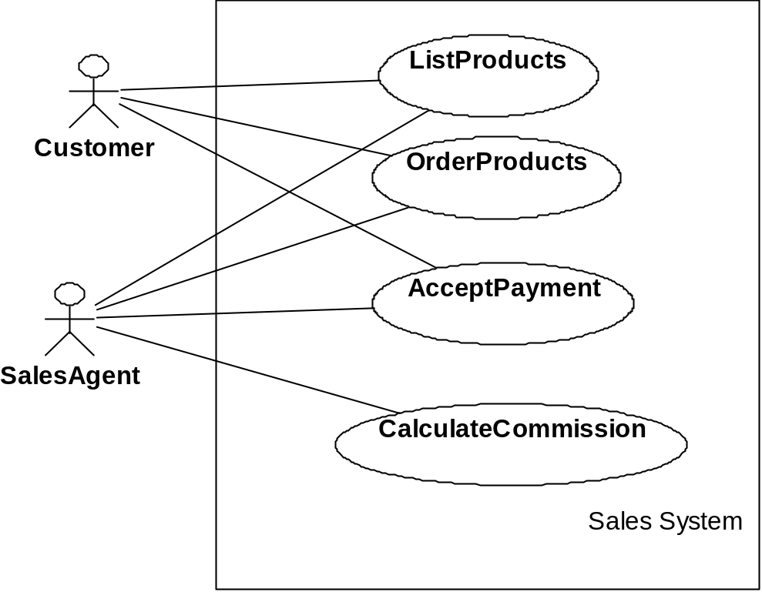
6、用例图中的关系
1）参与者与用例
  关联关系
  有时带着箭头，表示可以访问
    (但一般不用箭头)
<number>/65

Slide 35
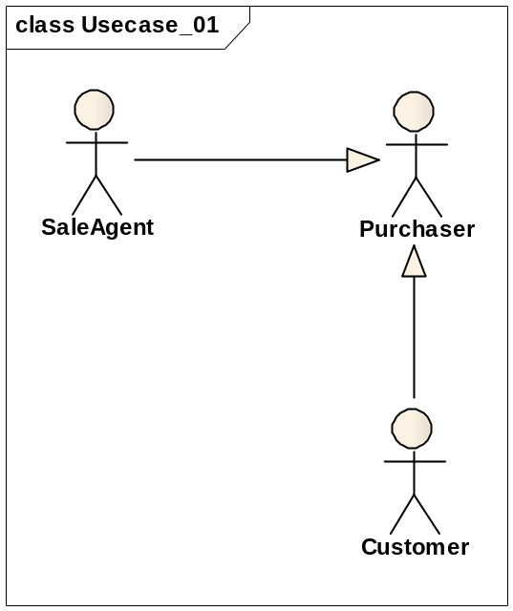
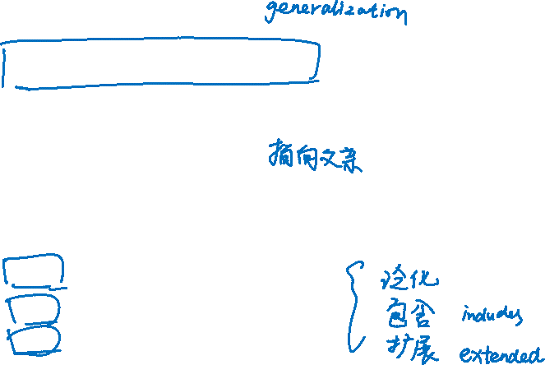
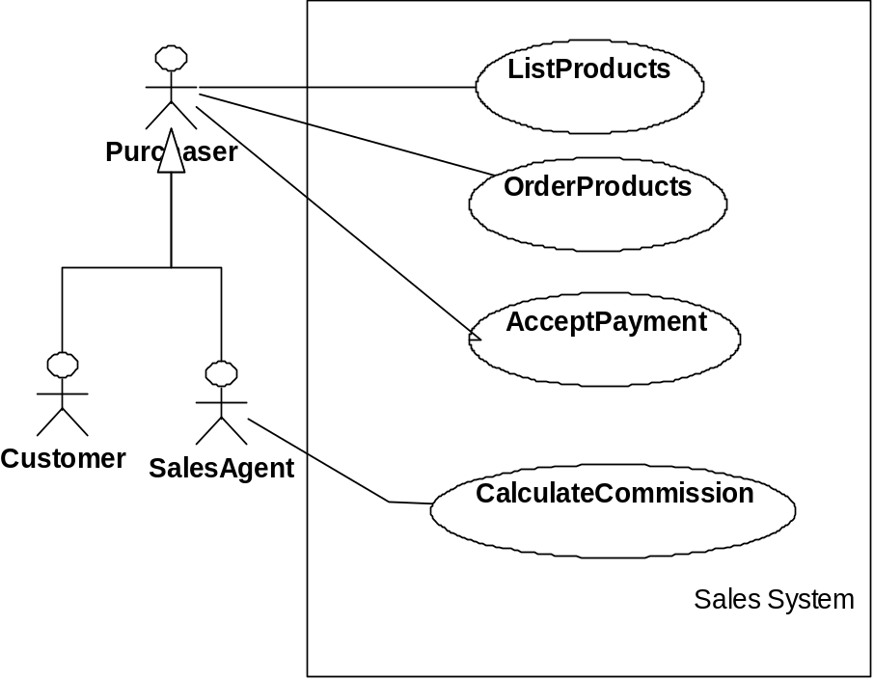
6、用例图中的关系
2）参与者与参与者
  泛化关系（generalization）
    特殊与一般的关系： “用户” 和“系统用户”、“Windows系统用户”、“数据库系统用户”
    图形：实线+空心箭头
3）用例与用例 （p271,variant）
  泛化关系
  包含关系 《includes》
  扩展关系《extended》
We can simplify with actor generalization!
UML Lecture_UC, Author: NK Jiang
<number>/65
<number>/55
Notes:
Purchaser is an abstraction actor. Introduced simply to capture the common behavior of the two concrete actors--- that they can both act in a purchasring role.

Slide 36

6、用例图中的关系
3）两个用例（基用例和子用例）之间可能有三种关系：
  3.1）泛化关系 ：
    例如， 发出订单 ~ 网上发出订单
  3.2）包含关系 ：
    子用例是一个常用功能块，可以用在多个基用例中，而且基用例必须包含了子用例，基用例才能正常进行。
  3.3）扩展关系
    子用例是独立的用例，完成一定的功能
    基用例在一定条件下，可以引入子用例
UML Lecture_UC, Author: NK Jiang
<number>/65
<number>/55

Slide 37
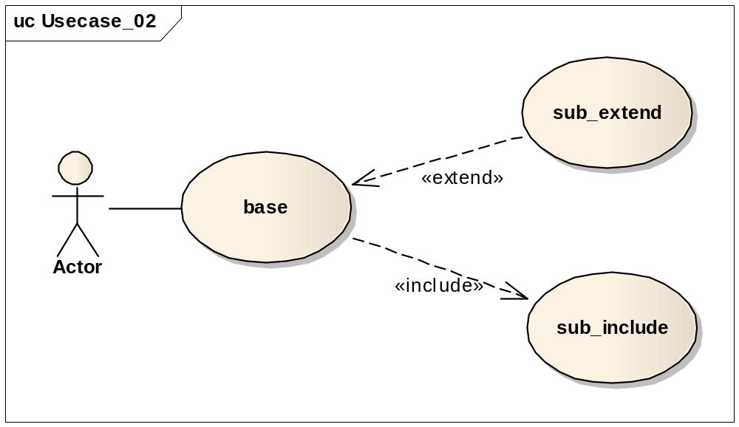

6、用例图中的关系
注意箭头方向
    简介：
    构造是UML扩充机制的一部分，它允许用户扩展UML模型的词汇，以描述那些与现有的UML模型元素类似，但又由于描述问题的需要而必须详细区分的一类对象。
    方式：
    用书名号《》把新的建模元素类型括起来。
      例如，在用例图里，《include》就是对原来的”依赖关系“的扩充
UML Lecture_UC, Author: NK Jiang
<number>/65
<number>/55

Slide 38
6、用例图中的关系 ： 案例
6.3.1 用例之间的泛化关系
  考虑订单管理系统（Order Management System）的部分用例模型
    It is useful to separate ordinary Customer from Internet Customer, since they have slightly different properties. However, since Internet Customer does exhibit all properties of a Customer, you can say that Internet Customer is a specialization of Customer, indicated with an actor-generalization.
    The concrete use cases in this diagram are
      Phone Order (initiated by the Customer actor) and
      Internet Order (initiated by Internet Customer).
      These use cases are both variations of the more general Place Order usecase, which in this example is abstract
UML Lecture_UC, Author: NK Jiang
<number>/65
<number>/55

Slide 39
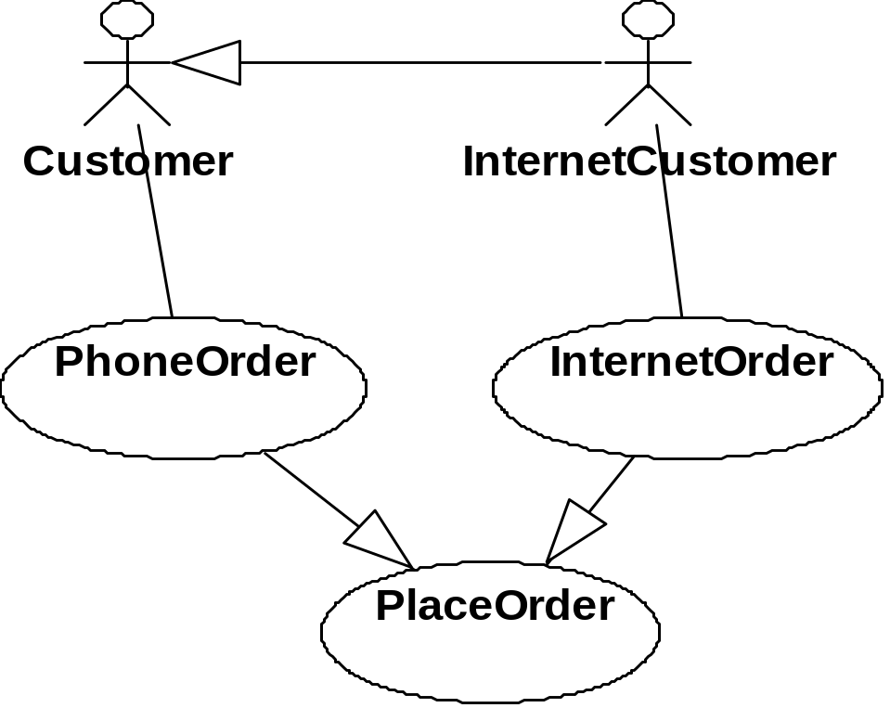
6、用例图中的关系：案例
6.3.1 用例之间的泛化关系
UML Lecture_UC, Author: NK Jiang
<number>/65
<number>/55

Slide 40
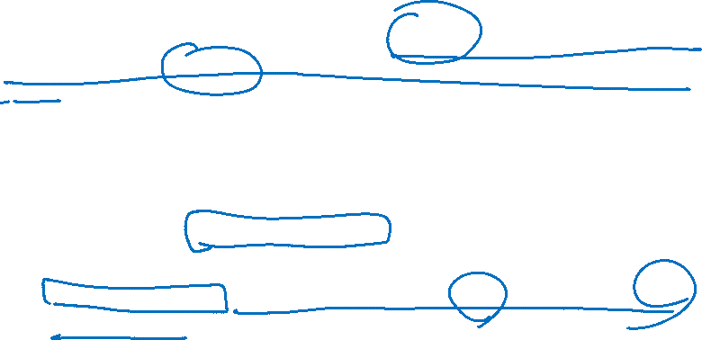
6、用例图中的关系：包含关系
6.3.2 包含关系(include)：
  位于两个用例之间的包含关系意味着基用例显式地在其指定位置将另一个用例（子用例）包含进来, 使其成为自己的行为的一部分。
  UML把包含关系表示为“依赖关系”的构造型，标记是
    <<include>>
  包含关系可用于提取共用的用例
  在具有包含关系的两个用例中，
    被包含的那个用例不能单独存在，它只能以实例的形式存在于包含它的用例之中。
    千万注意 此时依赖关系的方向！！
UML Lecture_UC, Author: NK Jiang
<number>/65
<number>/55

Slide 41
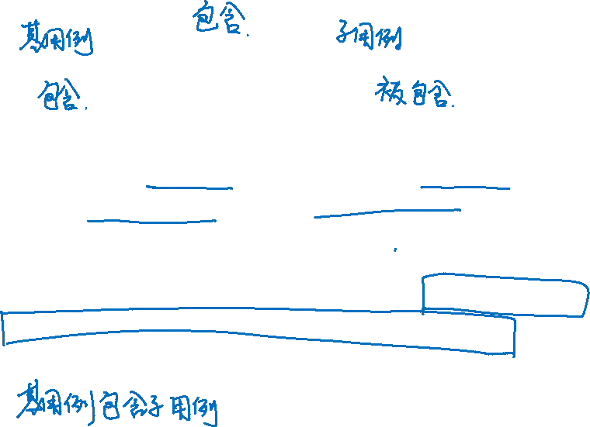

6、用例图中的关系：包含关系
Read:
B is included in A
One step in A calls the use case B
  A is called including use case, B is called included use case
  A is “base Usecase”, B is “sub Usecase ”
  in former versions of UML, you find the stereotype <<use>> instead of <<include>>
<<include>> relationship is used to sort out（整理出） common behavior across multiple use cases
UML Lecture_UC, Author: NK Jiang
<number>/65
<number>/55

Slide 42
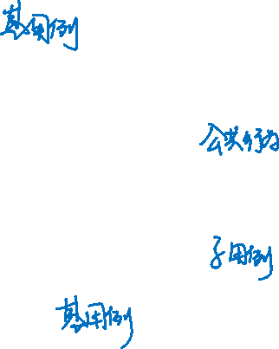
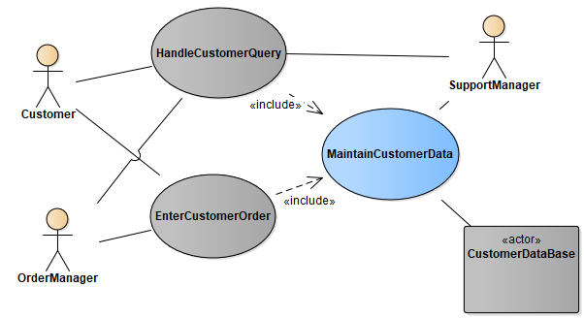
6、用例图中的关系：包含关系
Example : <<include>>
UML Lecture_UC, Author: NK Jiang
<number>/65
<number>/55

Slide 43

6、用例图中的关系：包含关系
Traps when using 《include》
  《 include 》 is more than functional decomposition
    never introduce an included use case before you have written two or more identical sections in two or more including use cases
    including use case often becomes a shell without own value
    keep in mind that each use case should correspond to an actor's goal
  Included use case takes on a life of its own
    included use case grows with behavior not needed in all including use cases → [Bad]
  《 include 》 should be used with care!
UML Lecture_UC, Author: NK Jiang
<number>/65
<number>/55

Slide 44
6、用例图中的关系：扩展关系
6.3.3 扩展关系 《extend》
  两个用例之间的扩展关系：
    代表基用例可以隐式地包含另一个用例（扩展用例）作为其行为的一部分，包含的位置间接地由扩展用例确定
    基用例可以独立于扩展用例单独存在
  当一个用例有多个子流程时，可以用扩展关系对其进行扩展，使得此基用例的不同子流程能在不同的条件下以扩展用例的形式被激活
  UML把扩展关系表示为“依赖关系”的构造型，其标记是
    <<extend>>
UML Lecture_UC, Author: NK Jiang
<number>/65
<number>/55

Slide 45
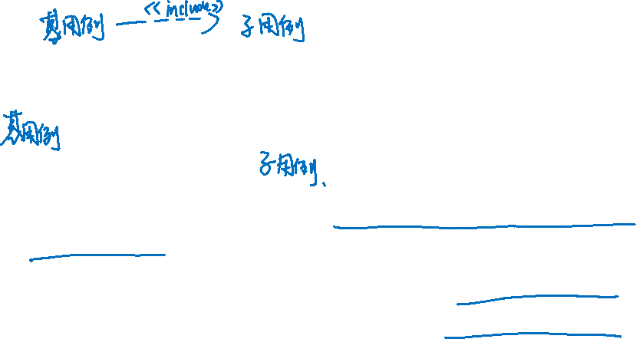

6、用例图中的关系：扩展关系
Reading:
C extends D in one
of the extension points
<<extend>> is used to add behavior to base use case
C is called extending use case, or sub-usecase
D is called extended use case or base use case
An extension point is a labeled position in D‘s event flow（D的事件流中的某一点上，展开“扩展用例”）
Extended use case D should be meaningful also without the extending use case C
UML Lecture_UC, Author: NK Jiang
<number>/65
<number>/55

Slide 46
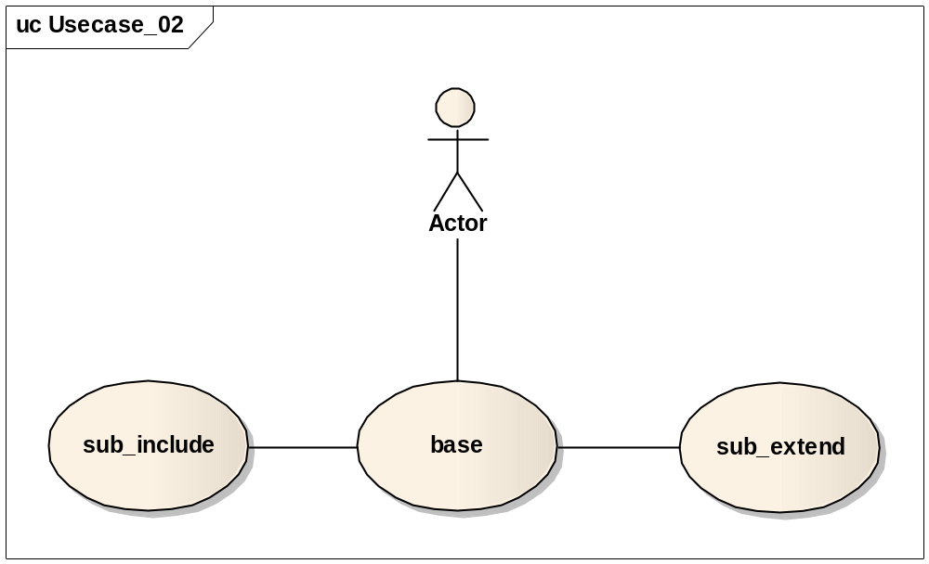
6、用例图中的关系
避免“糖葫芦串”
    例如
<number>/65

Slide 47
6、用例图中的关系：案例
考虑订单管理系统（Order Management System）的部分用例模型
  It is useful to separate ordinary Customer from Internet Customer, since they have slightly different properties. However, since Internet Customer does exhibit all properties of a Customer, you can say that Internet Customer is a specialization of Customer, indicated with an actor-generalization.
  The concrete use cases in this diagram are
    Phone Order (initiated by the Customer actor) and
    Internet Order (initiated by Internet Customer).
    These use cases are both variations of the more general Place Order usecase, which in this example is abstract.
  The Request Catalog use case represents an optional segment of behavior that is not part of the primary purpose of Place Order. It has been factored out to an abstract usecase to simplify the Place Order use case.
  The Supply Customer Data use case represents a segment of behavior that was factored out since it is a separate function of which only the result is affecting the Place Order use case.
    The Supply Customer Data use case can also be reused in other use cases.
    Both RequestCatalog and Supply Customer Data are abstract in this example.
UML Lecture_UC, Author: NK Jiang
<number>/65
<number>/55

Slide 48
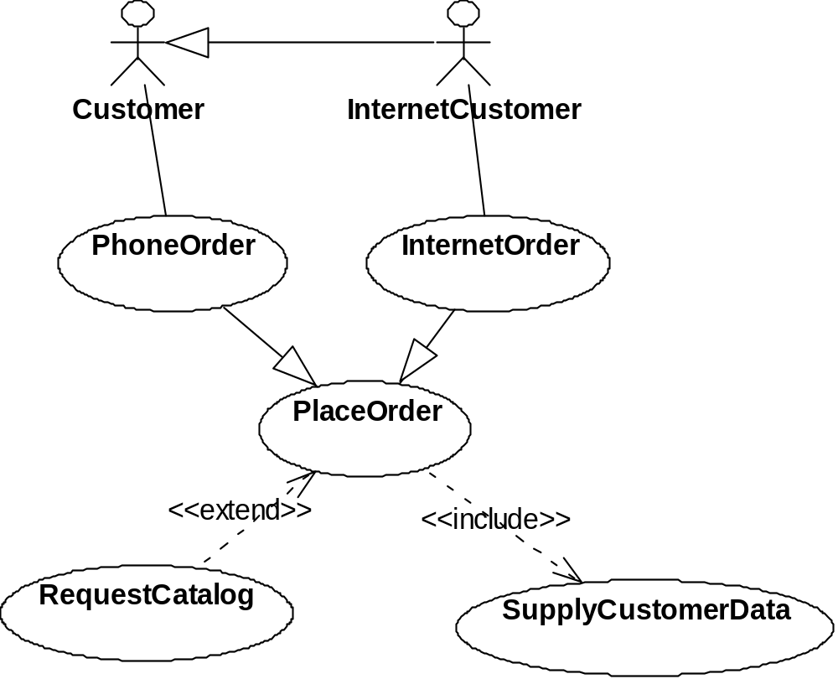
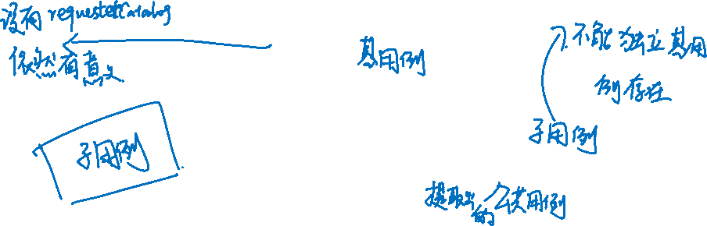
6、用例图中的关系：案例
考虑订单管理系统
UML Lecture_UC, Author: NK Jiang
<number>/65
<number>/55

Slide 49
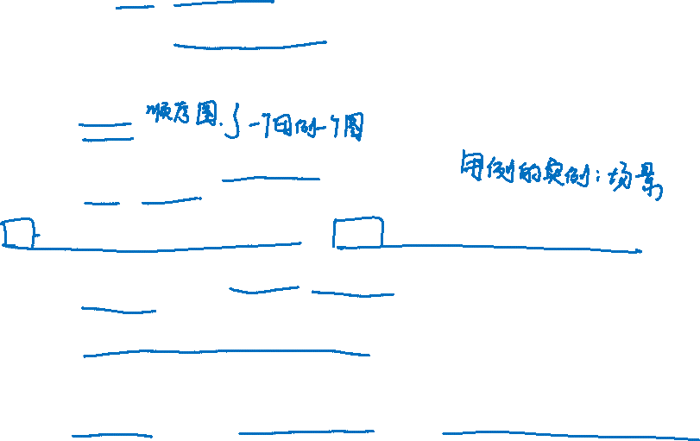
7. 用例的描述
注意：并非所有用例都须详细描述，一些简单的简要描述即可
事件流的描述
  用例代表系统和系统参与者之间发生的一系列的事件
    这些事件流构成了用户对系统功能的一次使用。
  在用例图中必须对事件流进行描述，以构成一个完备的用例模型。对事件流的描述包括四种形式，即：
    形式文本
    非形式文本
    交互图
    状态图
  有相应的UML建模元素作为这些描述的载体
    文本和正式文本可用注标（note）表示，
    交互图和活动图本身即是一个标准的UML成员。
主事件流（main flow of events）和次要事件流（alternative flow of events）。
  用来区分对系统功能的合法使用和非法使用
    主事件流（main flow of events）
      合法使用
      只有一个
    次要事件流（alternative flow of events）
      可包含若干个。
    Scenario，场景(教材p274)
在描绘事件流时，必须用足够清晰的语言以使得一个普通的用户能够理解。
UML Lecture_UC, Author: NK Jiang
<number>/65
<number>/55

Slide 50
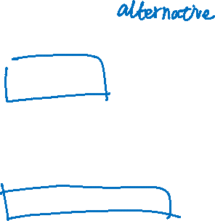
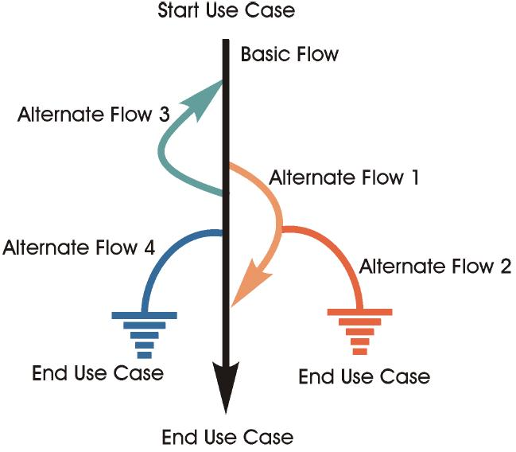
7. 用例描述
UseCase description
  仅有用例图还不够，还需要详尽的文字描述！
The two main parts of the flow of events :
The main flow of events should cover what “normally” happens when the use case is performed. 主事件流（一切正常时）
The alternative flows of events cover behavior of optional or exceptional character in relation to the normal behavior.（异常事件或者可选事件流：主事件流的每一步都有可能出现异常，此处描述异常情况的处理）
分支：其他异常情况
主事件流：顺利情况下的过程
UML Lecture_UC, Author: NK Jiang
<number>/65
<number>/55

Slide 51
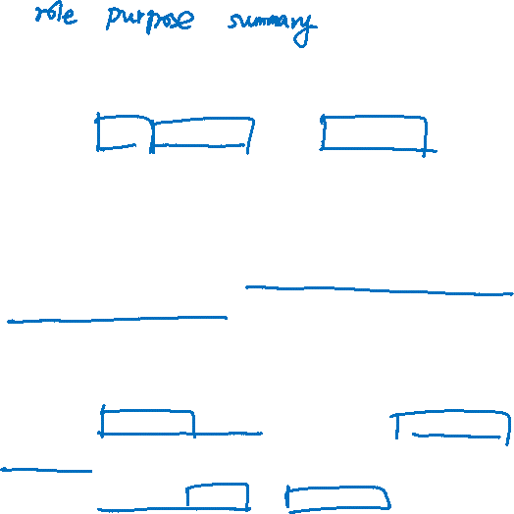
7. 用例的描述
格式1：
Section title
Section content
Summary
Give the role, purpose and the summary of the use case.
Actor List
List the actor involved in the use case.
Pre-condition
Give the conditions that must be filled to activate the use case.
Description
Detail operations performed during the use case.
Post-condition
Give the modified states of the system, modified resources, etc ... .
Exception
Give the possible errors or exceptions that must be taken into account during the use case execution.
UML Lecture_UC, Author: NK Jiang
<number>/65
<number>/55

Slide 52
7. 用例的描述
格式2
Login （use case)
Brief Description
This use case describes how a user logs into the Payroll System.
Flow of Events
Basic Flow
This use case starts when the actor wishes to Login to the Payroll System.
The system requests that the actor enter his/her name and password
The actor enters his/her name and password.
The system validates the entered name and password and logs the actor into the system.
Alternative Flows
  Invalid Name/Password
If in the Basic Flow, the actor enters an invalid name and/or password, the system displays an error message. The actor can choose to either return to the beginning of the Basic Flow or cancel the login, at which point the use case ends.
Special Requirements
None.
Pre-Conditions
None.
Post-Conditions
If the use case was successful, the actor is now logged into the system. If not, the system state is unchanged.
Extension Points
None.
UML Lecture_UC, Author: NK Jiang
<number>/65
<number>/55

Slide 53
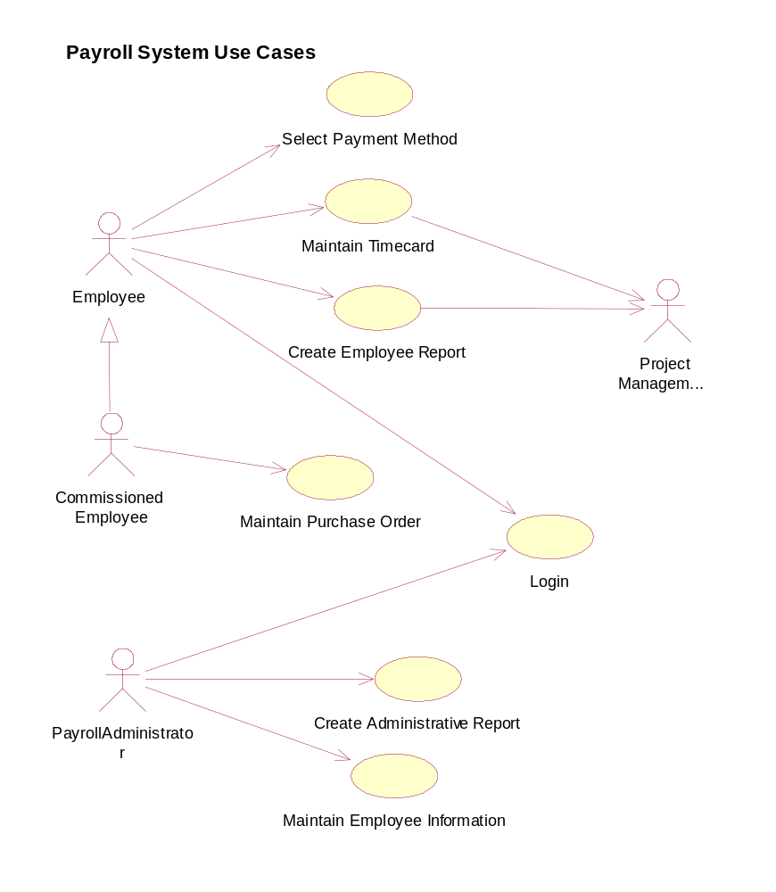
查找 usecase 案例：支付系统
UML Lecture_UC, Author: NK Jiang
<number>/65
<number>/55

Slide 54
Create Employee Report
Brief Description
The use case allows the Employee to create a “Total Hours Worked,” “Total Hours Worked for a Project”, “Vacation/Sick Leave,” or “Total Pay Year-to-Date” reports.
Flow of Events
    Basic Flow
This use case starts when the Employee wishes to create a “Total Hours Worked,” “Total Hours Worked for a Project”, “Vacation/Sick Leave,” or “Total Pay Year-to-Date” report.
The system requests that the Employee specify the following report criteria:
Report Type (either “Total Hours Worked,” “Total Hours Worked for a Project”, “Vacation/Sick Leave,” or “Total Pay Year-to-Date”),
Begin and end dates for the report
If the Employee selected the “Total Hours Worked for a Project” report, the system retrieves and displays a list of the available charge numbers from the Project Management Database. The system then requests that the Employee select a charge number.
Once the Employee provides the requested information, the system provides the Employee with a report satisfying the report criteria.
The Employee may then request that the system save the report. At which time, the system requests the Employee to provide the name and location for saving the report.
Once the Employee provides the requested information, and confirms the decision to save the report, the system saves the report to the specified name and location.
If the Employee did not elect to save the report, the report is discarded.
    Alternative Flows
      Requested Information Unavailable
If in the Basic Flow, the requested information is unavailable, the system will display an error message. The Employee can choose to either return to the beginning of the Basic Flow, or cancel the operation, at which point the use case ends.
      Invalid Format or Insufficient Information
If in the Basic Flow, the Employee has not specified sufficient information to create the selected report, the system will prompt the actor for the missing information. The Employee can either enter the missing information or choose to cancel the operation, at which point the use case ends.
Special Requirements
None.
Pre-Conditions
The Employee must be logged onto the system before this use case begins.
Post-Conditions
The system state is unchanged by this use case.
Extension Points
None.
UML Lecture_UC, Author: NK Jiang
<number>/65
<number>/55

Slide 55
7. 用例的描述：包含关系
Use Case: Handle Customer Queries
Brief Description: The use case allows a Customer to submit requests.
Primary Actor: Customer
Level: User-goal
Main Success Scenario:
  1. The Customer calls the service center.
  2. The System opens a customer service request (CSR) and logs date and time.
  3. The System routes the call to the next available SupportManager and displays the CSR to them.
  4. The SupportManager enters the Customer's identification number.
  5. If no prior calls have been placed by this Customer, the SupportManager maintains customer data*. →此处称为 ‘include point’
  [The remainder of use case is omitted for brevity.]
  * -- the underlined text indicates that another use case is included (called).
UML Lecture_UC, Author: NK Jiang
<number>/65
<number>/55
Notes:
在Cockburn的系统中，用例主要分为用户目标级别或子功能级别。
用户目标级别 user-goal level: 是通常使用的级别，描述了实现主要参与者目标的场景。
或子功能级别：subfunction-level,

Slide 56
7. 用例的描述：包含关系
Use Case: Maintain Customer Data
Brief Description: The Manager (determined by including use case) adds Customer information.
Level: Subfunction
Main Success Scenario:
  1. The Manager enters or changes the Customer information in any order.
  2. The Manager saves the additions or changes.
  3. System sends data to CustomerDatabase.
  4. The use case ends.
Extensions:
  2a. The Manager aborts the additions or changes.
    2a.1. Use case continues at step 1.
  3a. CustomerDatabase is out of service:
    3a.1. Use case ends in failure.
UML Lecture_UC, Author: NK Jiang
<number>/65
<number>/55

Slide 57
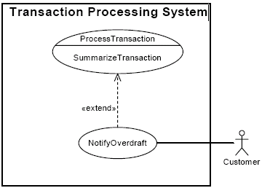
7. 用例的描述：扩展关系
Use Case: ProcessTransactions
Brief Description: Process bank transactions collected for accounts.
Main Success Scenario:
1. At the end of the day (23:58), the use case starts. Steps 2.-5. are done for each unprocessed transaction:
2. The System determines the account to which the transaction is applied.
3. The System applies the transaction to the account. The balance of the account is increased/decreased by the amount of the transaction.
4. The System records a log for the transaction information.
5. The System marks the transaction is processed.
6. Extend point {Summarize Transaction}
A transaction summary is created for each account.
7. Use case ends.
Label for
Extension Point
UML Lecture_UC, Author: NK Jiang
<number>/65
<number>/55

Slide 58
7. 用例的描述：扩展关系
Extensions:
  2a. System ascertains that account cannot be found:
    2a.1. The System marks the transaction as suspended.
    2a.2. Use case continues with next unprocessed transaction at step 2.
  3a. Transaction causes an overdraft(透支):
    3a.1. The System marks the transaction as overdraft.
    3a.2. The System applies an overdraft fee against the account.
    3a.3. Use case continues at step 4.
UML Lecture_UC, Author: NK Jiang
<number>/65
<number>/55

Slide 59
7. 用例的描述：扩展关系
Use Case: NotifyOverdraft
Brief Description: Notifies the Customer that his account has become overdrawn.
Pre-Condition: This service is only available if the Customer has purchased the overdraft notification service.
Main Success Scenario:
1. The use case starts as extension of ProcessTransactions at {Summarize Transactions} if the Customer has purchased the overdraft notification service and the set of completed transactions has caused the account to become overdrawn.
2. The System determines the Customer's preferred notification mechanism.
3. The System composes the overdraft notification.
4. The System transmits the overdraft notification to the Customer using the Customer's preferred notification mechanism.
5. The use case ends.
UML Lecture_UC, Author: NK Jiang
<number>/65
<number>/55

Slide 60
8 用例模型 （重要的概念定义！记住！）
用例模型 Usecase Model
  参与者
  用例
  用例图
  系统边界
  用例描述
  统称为用例模型。或者说，用例模型包涵上述各项
UML Lecture_UC, Author: NK Jiang
<number>/65

Slide 61
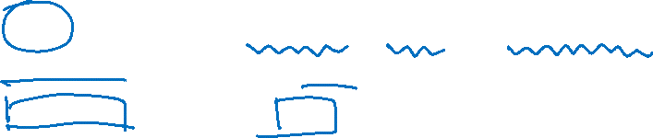
9. 利用用例建模
为软件系统的需求建模
  需求是一个系统的设计规格、属性以及动态行为
  规格和属性决定系统的性能
  动态行为决定系统的功能
需求可以
    用非形式的文本来表达，或者
  用形式化的文本表达，还可以
  用形式化程度位于此次两者之间的任意的方式来表达。
    用例图就是这样的方法之一
    还有状态图
UML Lecture_UC, Author: NK Jiang
<number>/65
<number>/55

Slide 62
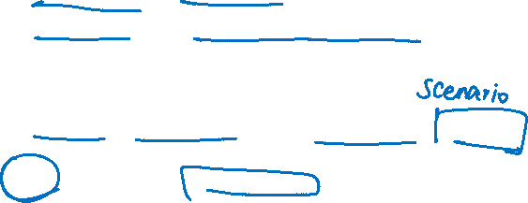
9. 利用用例建模
在考察系统的动态行为时
  既要考虑功能被正确使用时的主事件流，
  又要考虑功能被非法使用时的次要事件流的正确处理
  要把这些动态行为用系统用例、系统参与者以及他们之间的关系在用例图上表示出来。
    在用例图上，主事件流和次要事件流可以用同一用例的不同场景来代表。
      在不同的场景中，可以附加不同的交互图或状态图以精确描述对应的事件流。
  得到了系统的系统用例和系统参与者及其关系之后，必须对它们进行整理
  使得共用的行为和次要的事件流被提取出来
    用单独的用例来标识
为了更精确地描述系统的需求，还必须用标注对各用例进行说明
UML Lecture_UC, Author: NK Jiang
<number>/65
<number>/55

Slide 63
作业: UML_W03 , 下次上课前24小时交作业
请在邮件“主题”注明 UML_W03，后三位学号。 用 EA 画图，
1. Registration System
  Find actors and goals for the following problem statement:
    A university wants to have a system for course and PhD thesis registration by which all students can register to current courses and PhD students can register their thesis proposal.
    The list of current courses can be modified by authorized users only. Upon modification all involved persons have to be notified. Each thesis proposal submitted by a PhD student has to be approved by a professor who acts as the thesis supervisor.
    Give out Actor Lists and brief description
    Find appropriate Usecases, Draw use case diagrams for the above requirements (do not produce a separate diagram for each requirement).
    and give out detail decsription of usecase ChangeCourseRoom.
UML Lecture_UC, Author: NK Jiang
<number>/65
<number>/55

Slide 64
作业: UML_W03
2. An airline reservation system has the following requirements:
  Customers shall be able to see which destinations are available.
  Customers shall be able to choose a flight from a selection available travelling from their current location to their destination.
  Customers shall be able to see which seats on a chosen flight are available.
  Customers shall be able to book chosen seats on a chosen flight if they are available.
  The system shall resolve concurrent booking requests from different customers for the same
  seats on the same flight by accepting the first booking and rejecting later bookings.
  • The system shall notify the customer of success or failure and show booking details.
  Produce an analysis of this system.
    Give out Actor Lists and brief description
    Find appropriate Usecases and give out detail decsription of 1 usecase.
    Draw 1 or more detailed use case diagrams for the above requirements (do not produce a separate diagram for each requirement).
UML Lecture_UC, Author: NK Jiang
<number>/65
<number>/55

Slide 65
End
UML Lecture_UC, Author: NK Jiang
<number>/65
<number>/55

